Slide 1
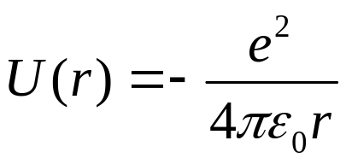

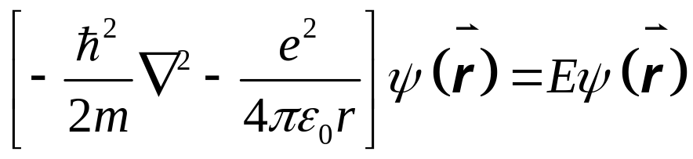
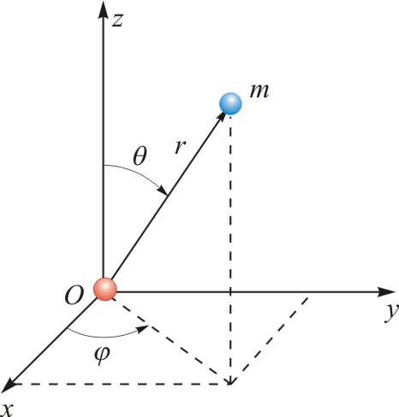
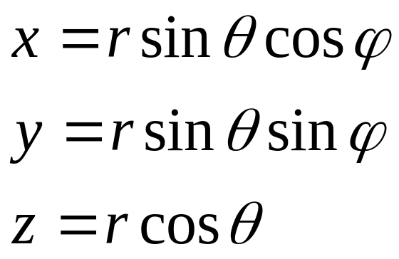
23.4 氢原子的量子态

Slide 2

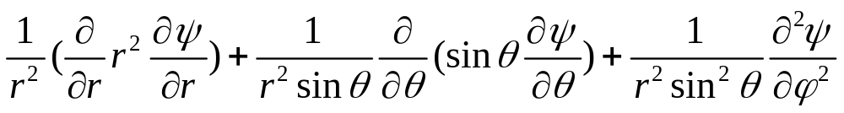
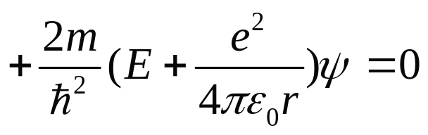
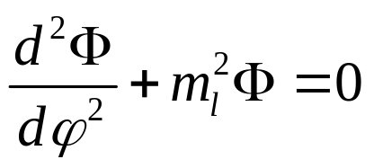
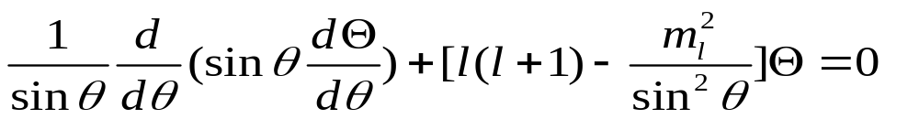
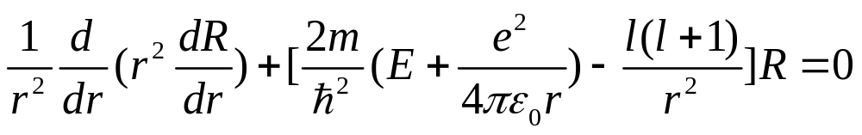
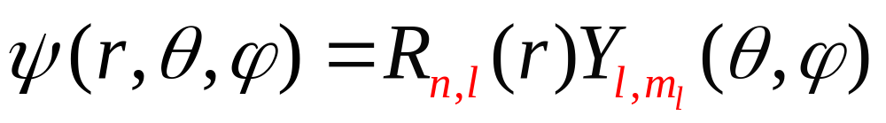
用分离变量法,令
解此方程组可得波函数

Slide 3
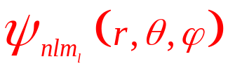
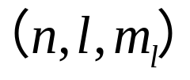
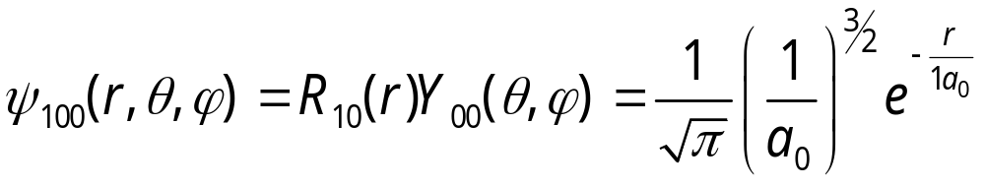
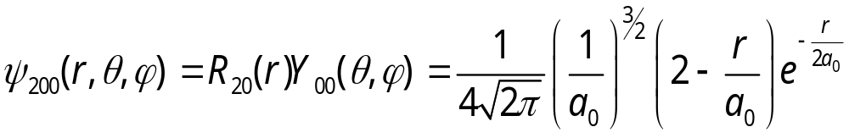
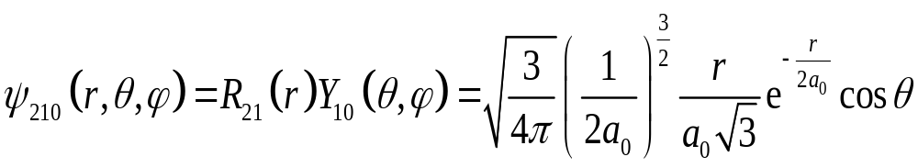
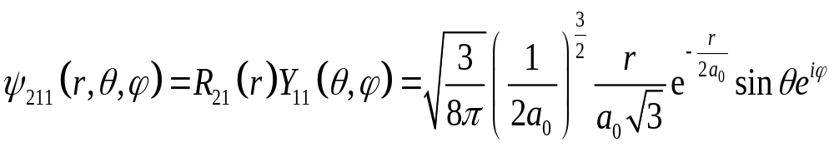
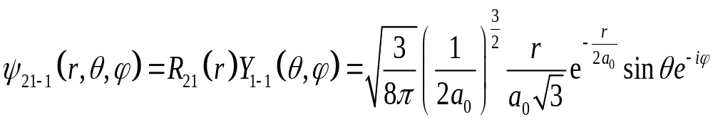
电子的几个波函数

Slide 4
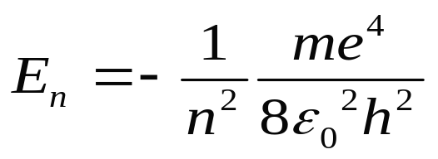

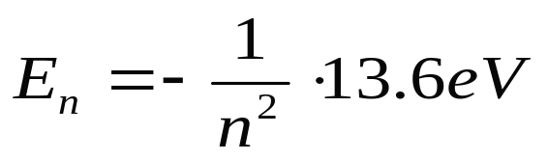
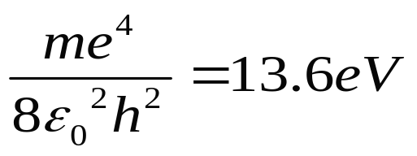
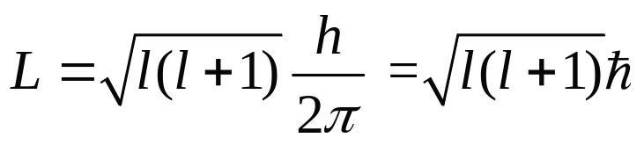





氢原子的量子力学结论:
1）能量是量子化的
主量子数
与玻尔理论结论相同。
2)电子“轨道”角动量是量子化的
角量子数或副量子数
3)角动量的空间取向是量子化的
以外磁场为Z轴方向,则角动量在Z轴上的分量:
磁量子数
对于一定的角量子数 可以取 个值。

Slide 5

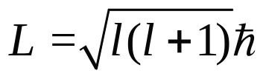
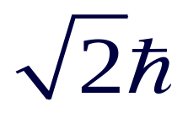



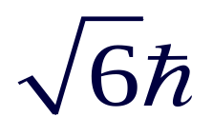




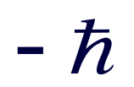

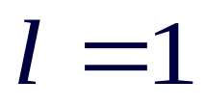



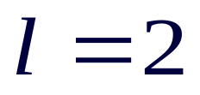
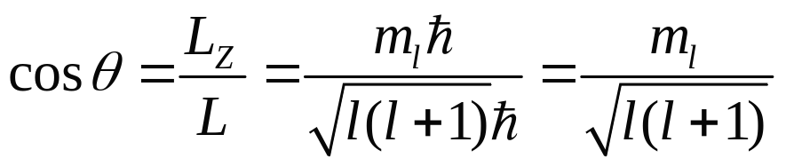
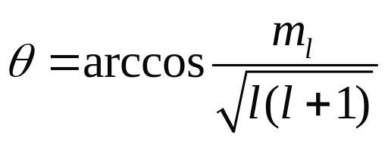
角动量L在Z轴上的投影L_{Z}也只有
Z
Z
0
0
每个角动量与Z轴的夹角
角动量的空间取向
是量子化的

Slide 6
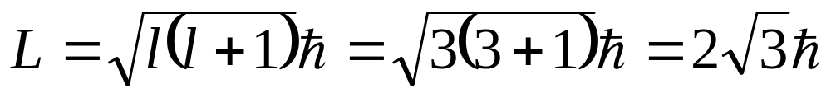
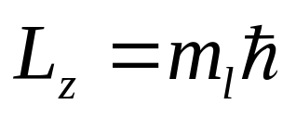
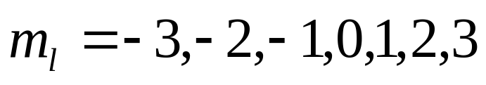
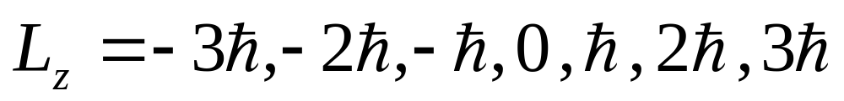
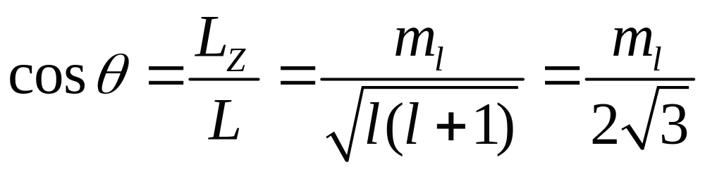
例 假设氢原子处于l =3状态，求轨道角动量L及其与z轴方向的夹角θ和投影值L_{z}。
解：

Slide 7
无外磁场时氢原子内电子的状态
l = 0
l = 1
l = 2
l = 3
l = 4
l = 5
( s )
( p )
( d )
( f )
( g )
( h )
n =1
1s
n =2
2s
2p
n =3
3s
3p
3d
n =4
4s
4p
4d
4f
n =5
5s
5p
5d
5f
5g
n =6
6s
6p
6d
6f
6g
6h

Slide 8





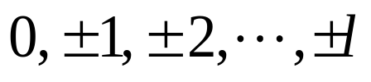

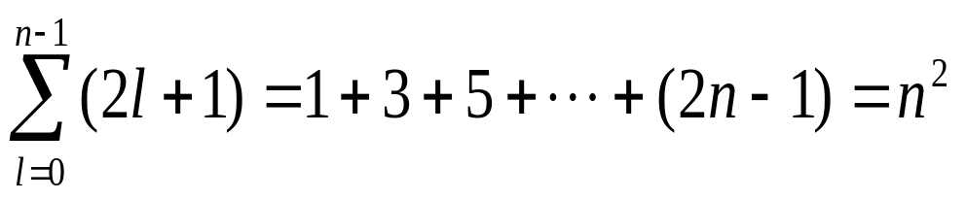
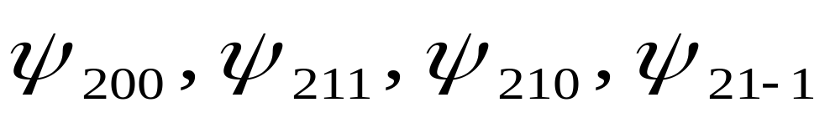



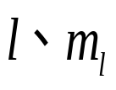
电子的第n 个能级 E_{n} 是 n² 度简并的
粒子处在束缚态，对于第 个能级 ，角量子数取 ，共 个值；对于一个 值，磁量子数 可取 ，共 个值。因此，对于第 个能级 ，共有
个波函数，即 的简并度为n²
Ex.
n = 2 时，E₂ 是4度简并的，对应的波函数有
库仑场中电子的能级 只与 有关，与 无关，对 简并，这是库仑场所特有的。

Slide 9


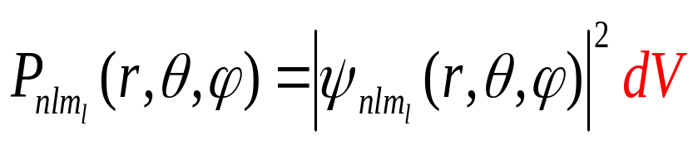
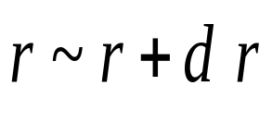
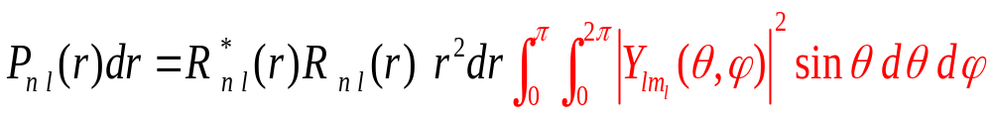
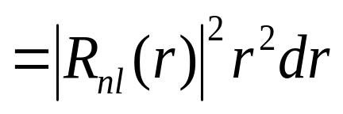
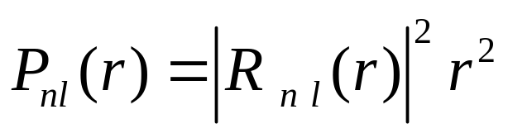
2．氢原子核外电子的概率分布
电子处在点 附近的体积元 中的概率
电子处于半径为 的球壳内的概率:
径向概率密度：

Slide 10

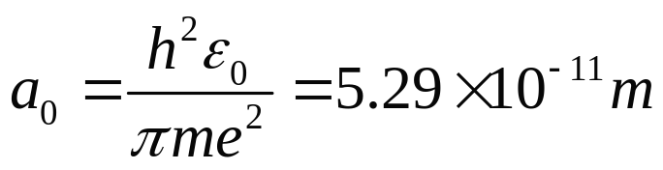




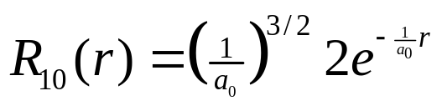




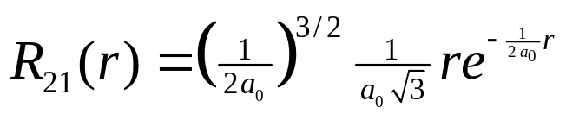

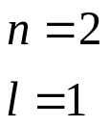







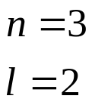








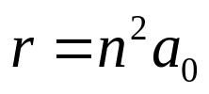
径向概率分布：
径向概率密度：
玻尔半径
结论：电子在玻尔轨道上出现的概率最大。
玻尔的氢原子轨道半径：

Slide 11
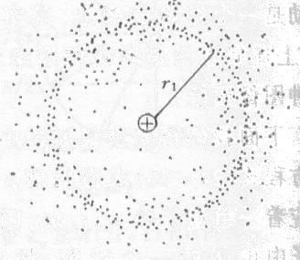

基态氢原子电子云

Slide 12















电子的磁矩 原子的壳层结构
塞曼效应：在磁场中一些光谱线会发生分裂的现象。
无外磁场
电子环电流：
有外磁场
轨道磁矩：
电子的角动量：
轨道磁矩矢量式：
电子磁矩与磁场的相互作用能：

Slide 13


















电子磁矩与磁场的相互作用能：
磁场中氢原子能量：
在外磁场作用下，原来的一个能级将分裂成（2l + 1）个能级 。

Slide 14


电子的自旋
银原子束经过非均匀磁场后分裂成两束，在照相底片上留下两条感光条纹。
1927年费浦斯和泰勒实验:
基态的氢原子（l = 0）
氢原子束分裂为两束
斯特恩—盖拉赫实验
猜测：
（1）电子有除了 轨道磁矩之外的一种未知磁矩。
（2）该磁矩在外磁场方向只有两种取向。

Slide 15

















1925年，乌伦贝克和哥德斯密特提出电子自旋假设：电子除了具有轨道角动量外还具有内禀角动量。这是由于电子绕自身轴旋转所引起的，故称为自旋角动量，简称自旋。
自旋量子数：s
电子自旋角动量：
自旋角动量在外磁场方的分量：
自旋磁量子数
自旋磁矩：
原子在Z方向（磁场方向）所受到的力：

Slide 16
电子的运动状态由4个量子数决定
四个量子数：
⑴ 主量子数 n（n = 1，2，3，…）用于确定原子中电子能量的主要部分；
⑵ 轨道量子数 （l ，l = 0，1，2， …，n-1），用于确定电子的轨道角动量；
⑶ 磁量子数 m_{l} ， （m_{l} = 0，±1，±2 ，…，±l ），用于确定轨道角动量的空间取向。
⑷ 自旋量子数 m_{s} ， （m_{s} = ±1/2），用于确定自旋角动量的空间取向。

Slide 17

原子的壳层结构模型：
1916年柯塞耳
主壳层
具有相同主量子数n的电子构成一个壳层
n | 1 | 2 | 3 | 4 | 5 | 6 | 7
 | K | L | M | N | O | P | Q
次壳层
l | 0 | 1 | 2 | 3 | 4 | 5 | 6
 | s | p | d | f | g | h | i
（1）泡利不相容原理：
在一个原子中不可能有两个或两个以上的
电子处于相同的状态，即不可能具有相同
的四个量子数。

Slide 18





给定的主量子数（主壳层）n ：
轨道量子数 l 取值：0，1，2，…，n-1，共 n个 ；
磁量子数 m_{l} 取值：0，±1,±2 ,…,±l , 共 2l + 1个；
自旋量子数 m_{s} 取值：1/2，-1/2，共2个。
最多容纳电子数：
m_{l} = 0
m_{s} = 1/2 ，- 1/2
n = 1
l = 0
K壳层——s次壳层： 两个电子
n = 2，l = 0
m_{l} = 0
m_{s} = 1/2 ，- 1/2
l = 1
m_{l} = -1，0，1
，m_{s} = 1/2 ，- 1/2
L（n＝2）壳层共有八个电子。

Slide 19
原子壳层和次壳层上最多可能容纳的电子数
 | 0 | 1 | 2 | 3 | 4 | 5 | 6 | Z_{n}
 | s | p | d | f | g | h | i
1, K | 2 | ─ | ─ | ─ | ─ | ─ | ─ | 2
2, L | 2 | 6 | ─ | ─ | ─ | ─ | ─ | 8
3, M | 2 | 6 | 10 | ─ | ─ | ─ | ─ | 18
4, N | 2 | 6 | 10 | 14 | ─ | ─ | ─ | 32
5, O | 2 | 6 | 10 | 14 | 18 | ─ | ─ | 50
6, P | 2 | 6 | 10 | 14 | 18 | 22 | ─ | 72
7, Q | 2 | 6 | 10 | 14 | 18 | 22 | 26 | 98
l
n

Slide 20



（2）能量最小原理：在原子处于正常状态下，每个电子趋于占据最低的能级。
能级：
主量子数n越大，能级越高。
当n一定时，轨道量子数l 越大，能级越高。
能级判断法则：
值较大者相应的能级较高。
例：4s态
3d态
结论：电子首先占据 4s 态，再占据 3d 态。

